Slide 1
Федеративная республика

Slide 2
Вопросы
1.Что такое Федеративная республика?
2.Признаки Федеративной республики.
3. Унитарное и федеративное государство.
4. Россия-Федеративное государство.

Slide 3
1.Что такое федеративное государство?
Федеративное государство на сегодняшний день является наиболее приемлемой формой государственно-территориального устройства крупных государств или государств, в которых население размещается по национальному признаку. На сегодняшний день ученые не дают единого определения федеративного государства, однако, проанализировав большинство позиций, такой тип государства можно определить как сложно-союзное государство, состоящее из двух или более административных территории, объединенных единым центром на основании Конституции. Как правило, такое государство характеризуется определенными признаками:

Slide 4
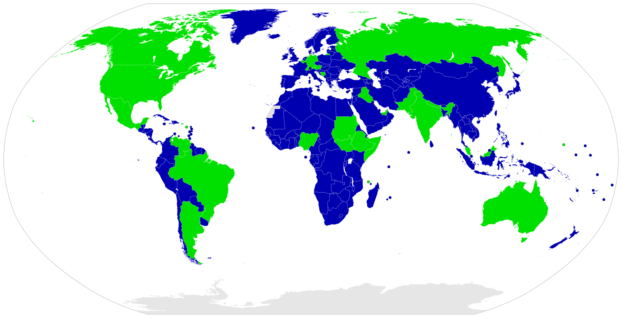
Для примера мы возьмем крупнейшие страны мира — федерации, например, Россия, Соединённые Штаты Америки, Канада, Бразилия, Германия, Индия, Австралия, Мексика, Аргентина, Пакистан.

Slide 5
2.Признаки Федеративной федерации
1.распределение власти – «центр» и субъекты федерации оговаривают в Конституции свою компетенцию в решении государственных проблем;
2.Деление правовой системы на федеративную (общеобязательную для всех граждан страны) и систему субъектов федерации (действующую только на территории субъекта федерации);
3.Верховенство центральной правовой системы над системой субъекта федерации;
4.Бикамерализм – интересы субъектов федерации представляются в верхней палате парламента;
5.Отсутствие у субъектов федерации права на выход из федерации
6.Принцип двойного гражданства – гражданство федерации и субъекта.

Slide 6
3. Унитарное и федеративное государство.
Споры о том, какая форма административно-территориального устройства лучше, ведутся среди правоведов не первый год. Как правило, каждый из ученых приводит свои доводы в пользу той или иной формы. Унитарное государство – это приемлемая форма для небольших государств, на котором проживает одна нация. Территория в данном случае делиться на области, которые подчиняются правовому режиму, установленному органами центрального управления. Опыт современных государств показывает, что унитарная форма подходит и для многонациональных государств, в которых органы публичного управления могут обеспечить их единство. Федеративное государство подходит для государств, в которых объединение произошло по национальному, территориальному или экономическому интересу.

Slide 7
4. Россия-Федеративное государство.
Становление России как федерации было обусловлено историческим процессом развития. Однако ведущую роль в данном процессе играет Конституция 1993 г., в которой законодатели учли опыт предшественников и предоставили субъектам федерации довольно широкие права. Так, согласно тексту начальной Конституции Россия была децентрализованной федерацией. Но в течение последних 10 лет явно просматривается тенденция к созданию централизованной федерации. Связан такой переход с большой территорией и многонациональным составом народонаселения страны, контроль за которыми обуславливается необходимостью устранения процессов сецессии до их теоретического возникновения на территории России. Федеративное государство на данный период времени отвечает условиям нормального функционирования Российской Федерации как с правовой, так и с экономико-социальной точек зрения.

Slide 8
Авторы:
Дьяков Глеб
Щеголев Илья
Навлютова Румия

